Slide 1
周五组会
进度汇报
指标一
两项验收指标测试进度汇报
≥90%
意图参数提取准确率
意图解析参数提取准确率 | 业务目标成功率
围绕任务书验收口径，汇报当前定义、测试方案、已完成进度、问题与下周计划。
指标二
≥90%
业务目标成功率
2026-06-05
智联计算系统 · 两项验收指标进度
01

Slide 2
一页结论
总体进度判断
两个指标的测试链路已经跑通；当前重点是正式留档、口径核对和外部路由联调。
意图解析参数提取准确率
业务目标成功率
正式验收目标
360/360
15/15
≥90%
真实大模型 Batch 评测记录，准确率 100%
当前远端轮次可查询样本全部达标，成功率 100%
30 个可评价任务中至少 27 个达标
当前可以汇报的结论
意图解析：数据集构造、规则兜底、真实 Qwen Batch 评测、前端评测看板均已具备。
业务目标：矩阵乘法 source -> compute -> sink 部署、GPU 分配、指标上报与 baseline 判定闭环已跑通。
当前风险：业务目标正式 30 样本留档口径需最后核对；外部路由系统 placements/GPU 回写需联调。
意图解析
业务目标当前可评价样本
100% / 目标 90%
100% / 样本数待补齐核对
智联计算系统 · 两项验收指标进度
02

Slide 3
指标定义
指标一：意图解析参数提取准确率
验证系统能否把用户自然语言稳定解析为结构化业务工单参数。
验收口径
解析后输出字段
准确率 = 全字段正确样本数 / 总样本数 × 100%
task_type
业务类型
source_name
源节点
任务类型、源节点、目的节点精确匹配
开始/结束时间按持续时长校验
业务参数 profile 与路由策略精确匹配
缺字段/错误节点样本需正确判定 incomplete
destination_name
目的节点
business_start/end_time
时间窗口
data_profile
业务参数
runtime_plan.routing_strategy
路由策略
parse_status
完整性状态
智联计算系统 · 两项验收指标进度
03

Slide 4
指标一进度
意图解析：已跑通真实大模型 Batch 评测
固定 360 条多业务数据集，覆盖有效输入、缺字段、错误节点和三类业务模态。
固定数据集
真实 LLM
准确率记录
目标
360
Qwen
100%
≥90%
multi_business.jsonl
qwen3.7-plus Batch
360/360 全字段匹配
通过验收阈值
数据集分布
已完成能力
valid
251
模板 + 槽位自动扩展，数据集可复现
支持规则兜底评测与真实大模型 Batch 评测
前端页面支持样本明细、成功/失败样本和文件下载
单条解析检测可用于演示和排错
missing_source
22
missing_destination
22
missing_time
22
wrong_node
43
智联计算系统 · 两项验收指标进度
04

Slide 5
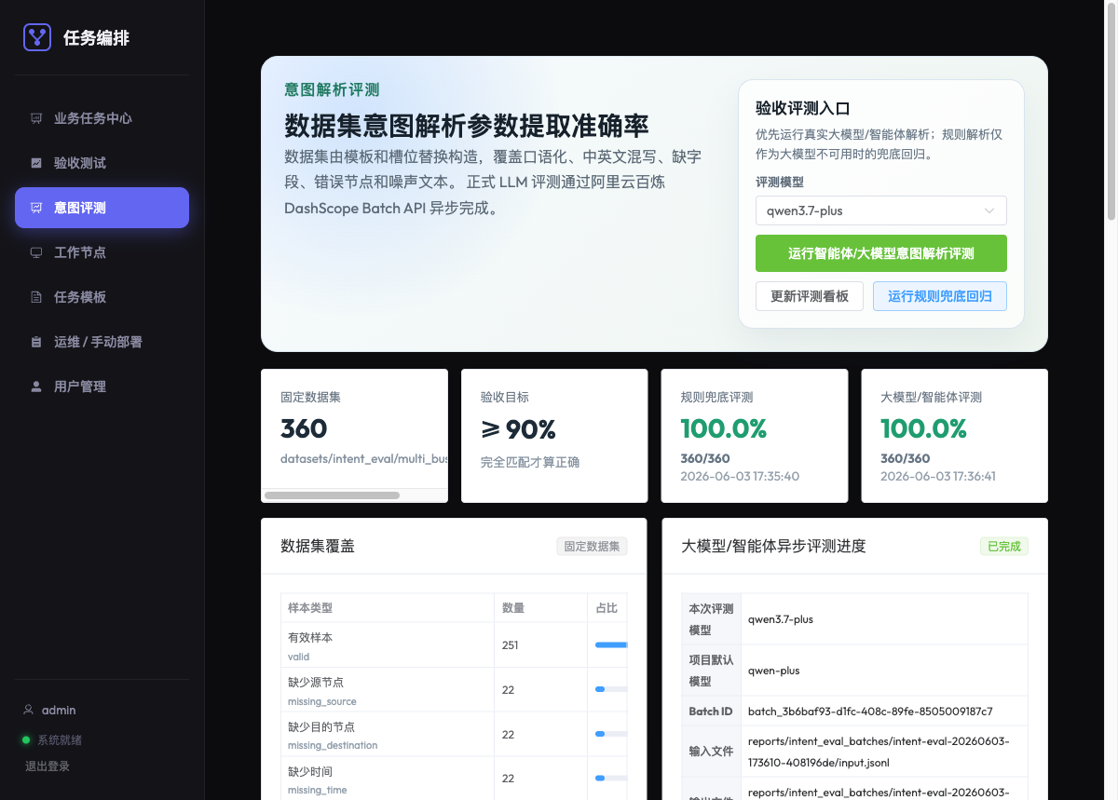
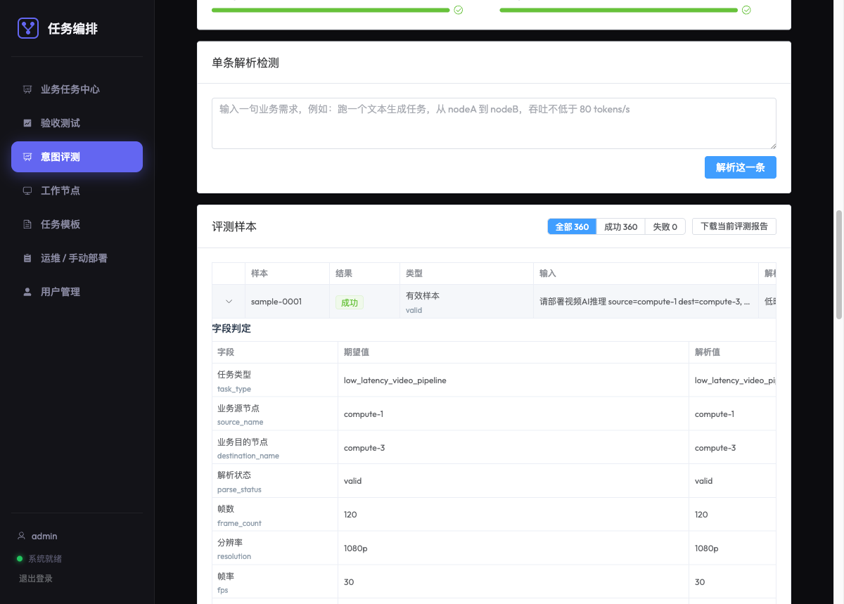
系统截图
系统截图：意图解析评测看板
用页面截图证明评测流程、Batch 结果、样本明细和字段判定均已可视化。
评测看板：360 条固定数据集，真实 Qwen Batch 与规则兜底结果
样本明细：单条输入、解析结果、字段级期望值/解析值对比
汇报时可强调：评测不是只看一个总分，而是能下钻到每个样本，检查缺字段、错误节点、时间窗口和业务参数是否按规则判定。
智联计算系统 · 两项验收指标进度
05

Slide 6
指标定义
指标二：业务目标成功率
验证路由放置后的业务容器是否真实运行，并达到节点历史基准能力。
验收口径
随路计算数据流
业务目标成功率 = 达标工单数 / 已完成可评价工单数 × 100%
source
compute
sink
矩阵计算业务目标
过程性指标：effective_gflops
达标条件：actual ≥ baseline × 0.8
采集方式：compute 持续采样，sink 汇总上报
不以绝对完成时间作为业务目标，避免输入规模差异干扰
外部路由返回 source / compute / sink placements
compute 节点携带 GPU 编号，注入容器环境变量
Task Manager 根据 compute 节点 baseline 判定达标
智联计算系统 · 两项验收指标进度
06

Slide 7
指标二进度
业务目标：矩阵乘法闭环已在四节点环境跑通
当前重点是把正式 30 任务样本、截图和 JSON 报告统一留档。
测试拓扑
当前可查询
成功率
证据链
4 节点
15/15
100%
GPU
admin-server + compute-1/2/3
已评价样本全部达标
目标阈值 ≥90%
显示节点/GPU/后端/指标
已完成链路
谨慎说明
远端 Node Agent 控制容器创建、启动、停止与清理
mock 路由可返回 compute GPU 设备号
worker 上报 backend=cupy_gpu、gpu_device、effective_gflops
业务工单中心可筛选 benchmark_run_id 并查看详情
当前接口返回：count=30，evaluated=15，success=15
前序文档记录过 30/30，正式汇报前需重新核对口径
正式留档建议补齐 Step1/Step3/详情/Step4 截图
智联计算系统 · 两项验收指标进度
07

Slide 8
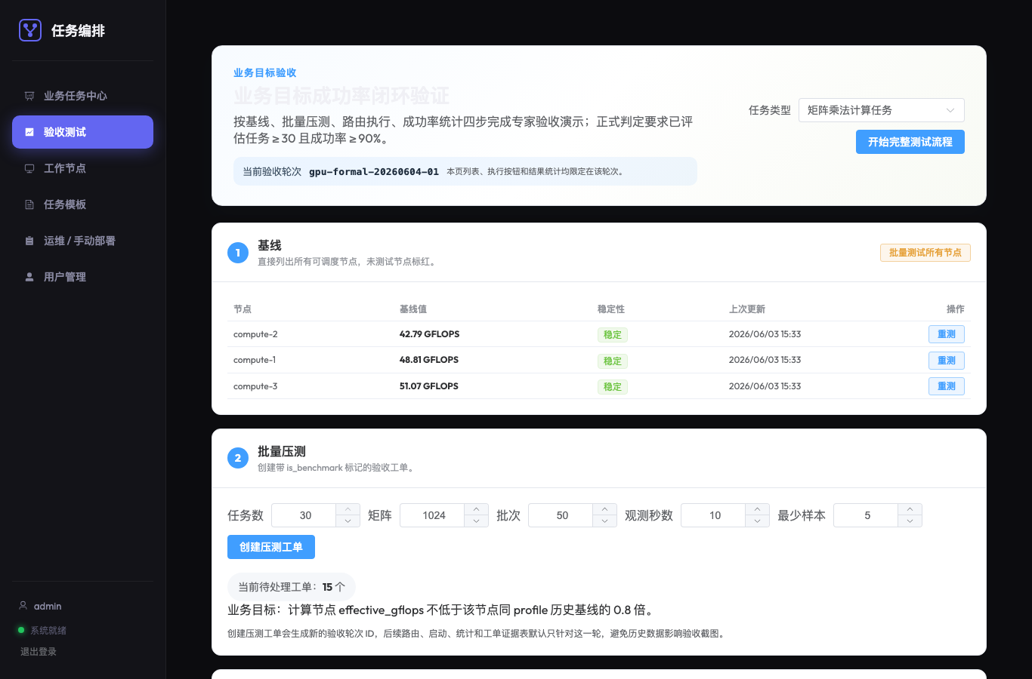
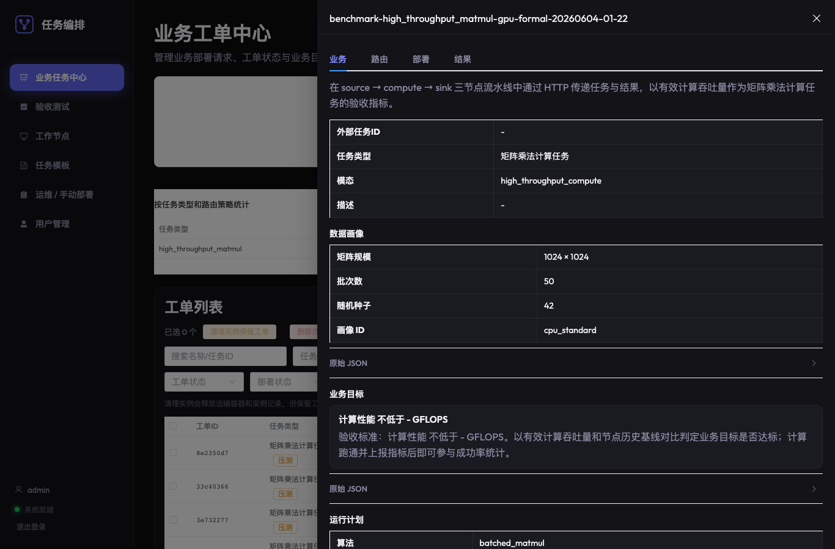
系统截图
系统截图：业务目标验收与工单证据链
远端 admin-server 页面截图，展示基线、压测参数、工单详情、原始 JSON 和业务目标。
业务目标验收页：节点基线、批量压测参数、当前轮次
工单详情抽屉：业务输入、原始 JSON、运行计划与目标口径
汇报时可强调：每个验收样本都能从成功率统计追溯到具体工单和部署记录，后续外部路由回调 placements/GPU 后仍复用同一条证据链。
智联计算系统 · 两项验收指标进度
08

Slide 9
系统证据链
为什么能证明“不是静态造数”
每个达标样本都能回溯到工单、路由放置、容器实例、GPU 和业务指标。
1. 用户/测试输入
2. DAG 生成
3. 路由放置
自然语言或批量压测参数
source -> compute -> sink
节点 + GPU 编号
4. 容器部署
5. 指标上报
6. 成功率统计
Node Agent + Docker
effective_gflops / 结果 JSON
达标数 / 可评价任务数
验收页面与业务工单中心已经围绕这条证据链补齐展示：工单筛选、详情抽屉、结果 JSON、GPU 设备、执行后端、清理实例保留工单。
智联计算系统 · 两项验收指标进度
09

Slide 10
问题与计划
当前问题与预计解决时间
按组会要求，问题以表格方式呈现，并给出务实的后续时间预估。
问题
原因
下一步动作
预计时间
业务目标 30 样本留档口径需核对
远端当前查询到 evaluated=15，需确认历史 30/30 记录与当前库表状态
重新跑或补齐正式 30 任务，并保存截图/API 报告
本周内
外部路由系统未正式联调
目前验收页使用 mock 路由，只证明部署与评价闭环
对接 DAG 输入、placements/GPU 回写和部署触发
1 周
视频业务仅扩展演示
worker 和页面入口已具备，但未做四节点 30 任务正式压测
构建镜像，复用成功率流程跑视频任务
1-2 周
测试方案材料需整理
系统功能已迭代，正式文档需同步截图、命令和指标口径
形成测试方案 PDF/PPT 附录与演示流程
本周内
智联计算系统 · 两项验收指标进度
10

Slide 11
下周计划
下一步计划与汇报收口
目标是把“已跑通”收敛为“可复现、可截图、可专家复核”的正式材料。
01
确认指标口径
03
外部路由联调
意图解析报告、业务目标 30 样本统计、失败/缺失样本口径统一。
对接 DAG 资源需求与 placements/GPU 回写，跑通部署触发。
02
补齐正式留档
04
扩展演示准备
保存前端截图、API JSON、Batch 输入输出、benchmark_run_id。
视频 AI 推理业务作为多模态扩展，视时间做 30 任务压测。
组会表达建议：先讲结论，再讲两个指标的定义和证据，最后主动说明剩余问题与时间表。控制在 8-10 分钟内。
智联计算系统 · 两项验收指标进度
11

